Slide 1
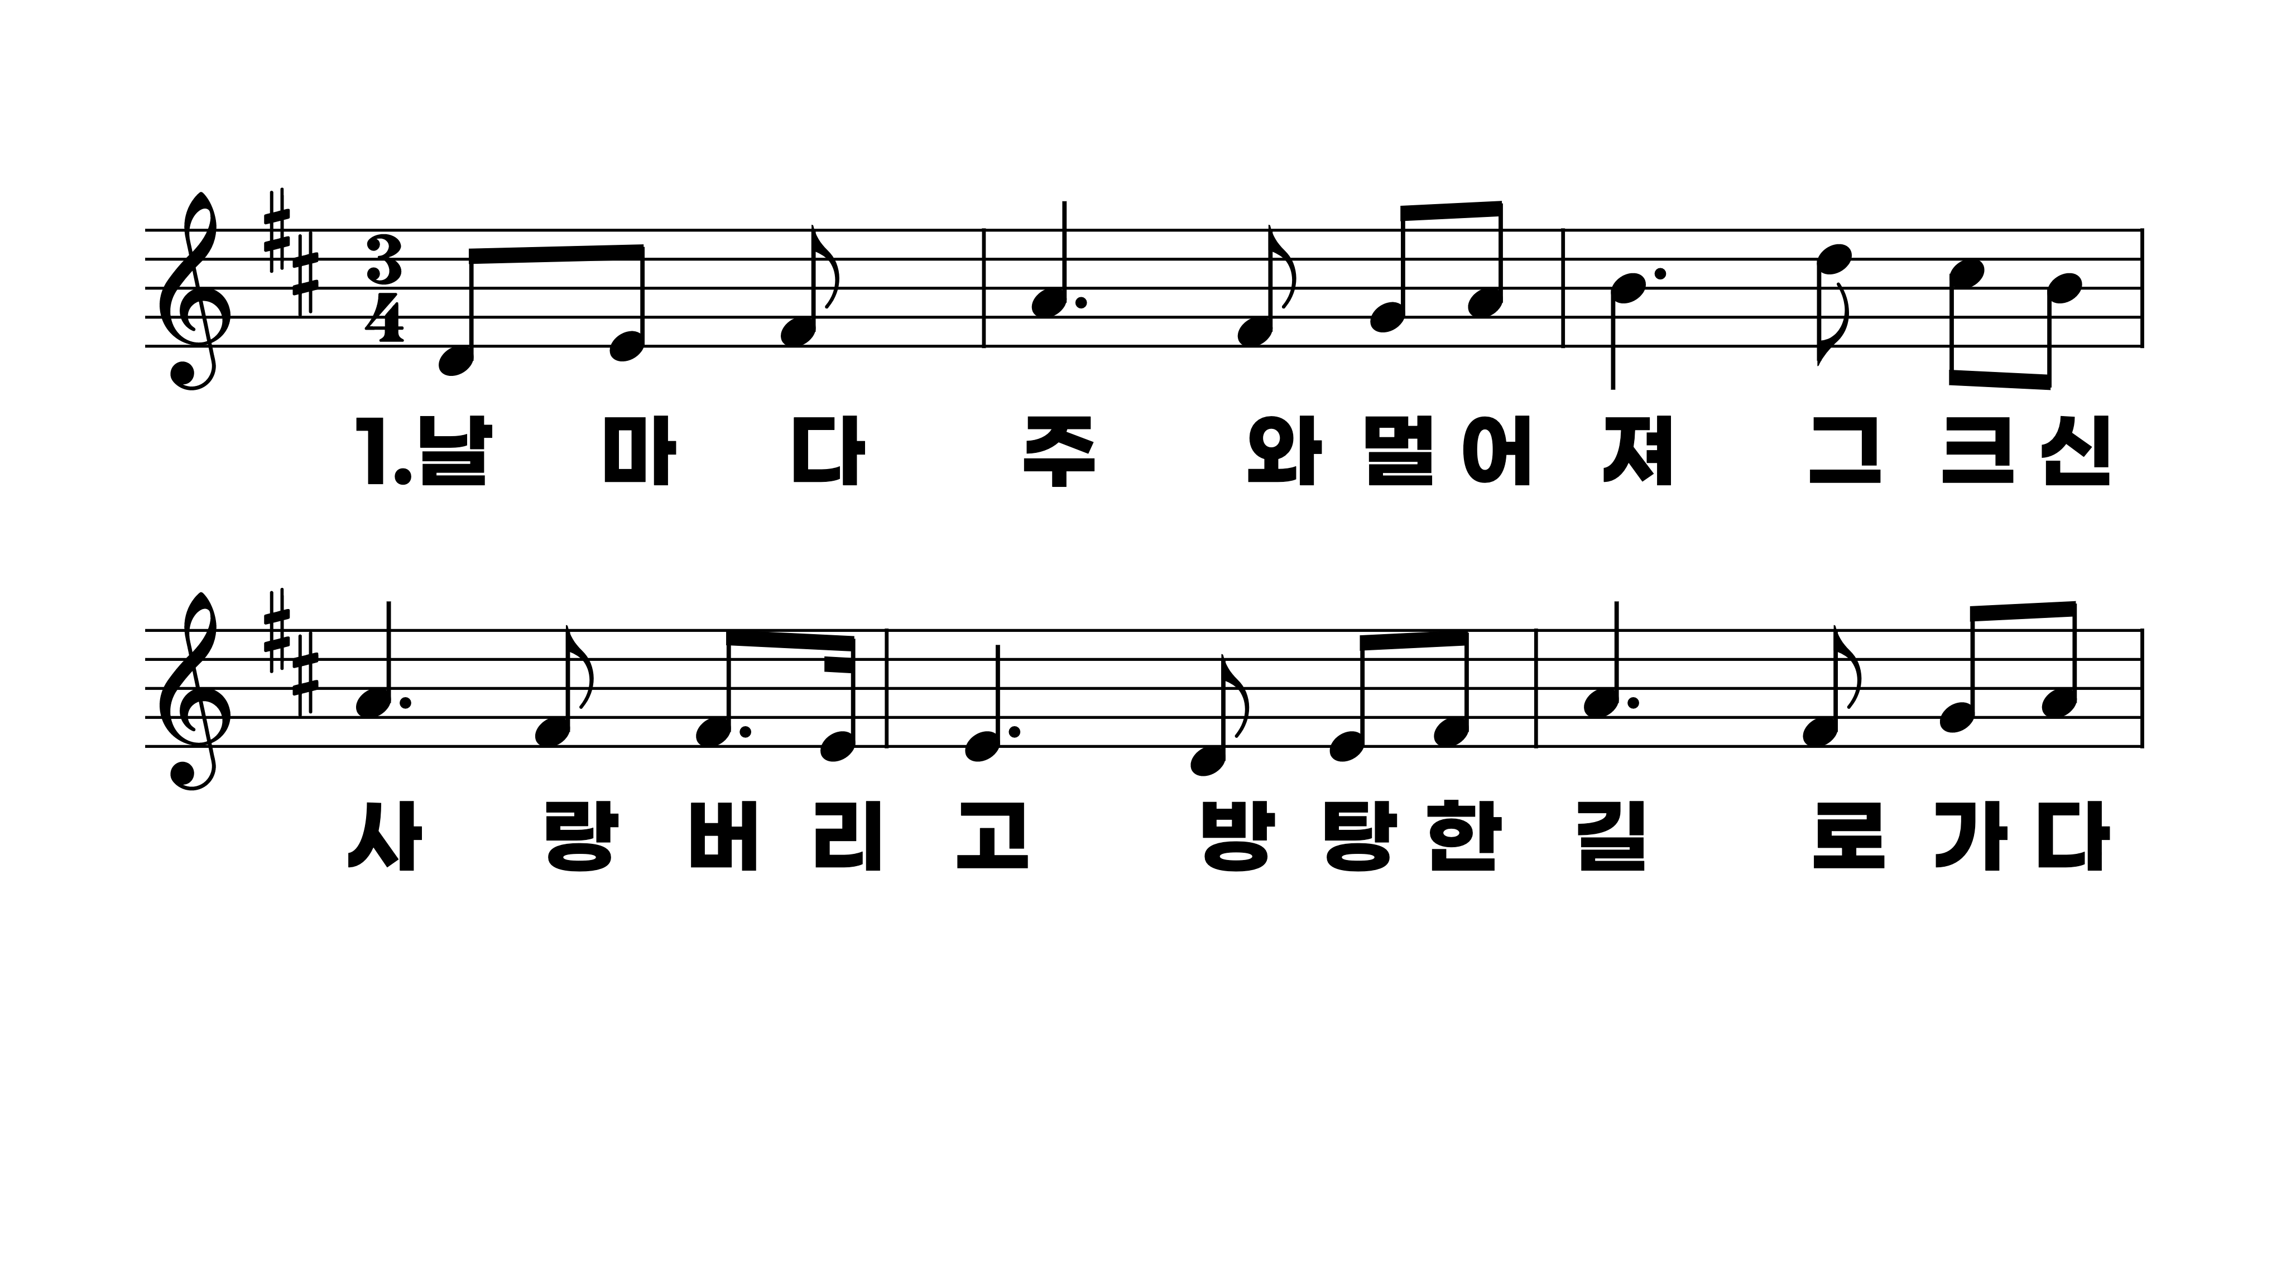
275장 날마다 주와 멀어져
1.날마다주와
2.메마른들과
3.내죄를담당

Slide 2
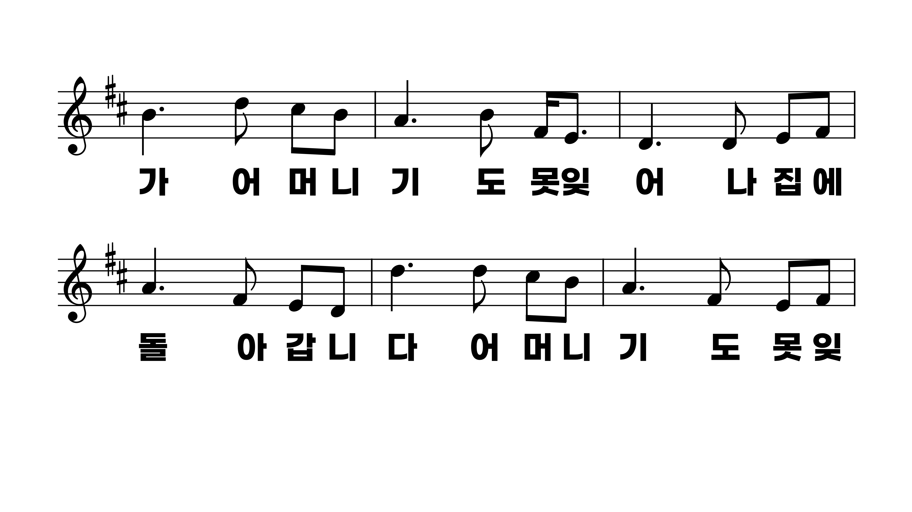
275장 날마다 주와 멀어져
1.날마다주와
2.메마른들과
3.내죄를담당

Slide 3
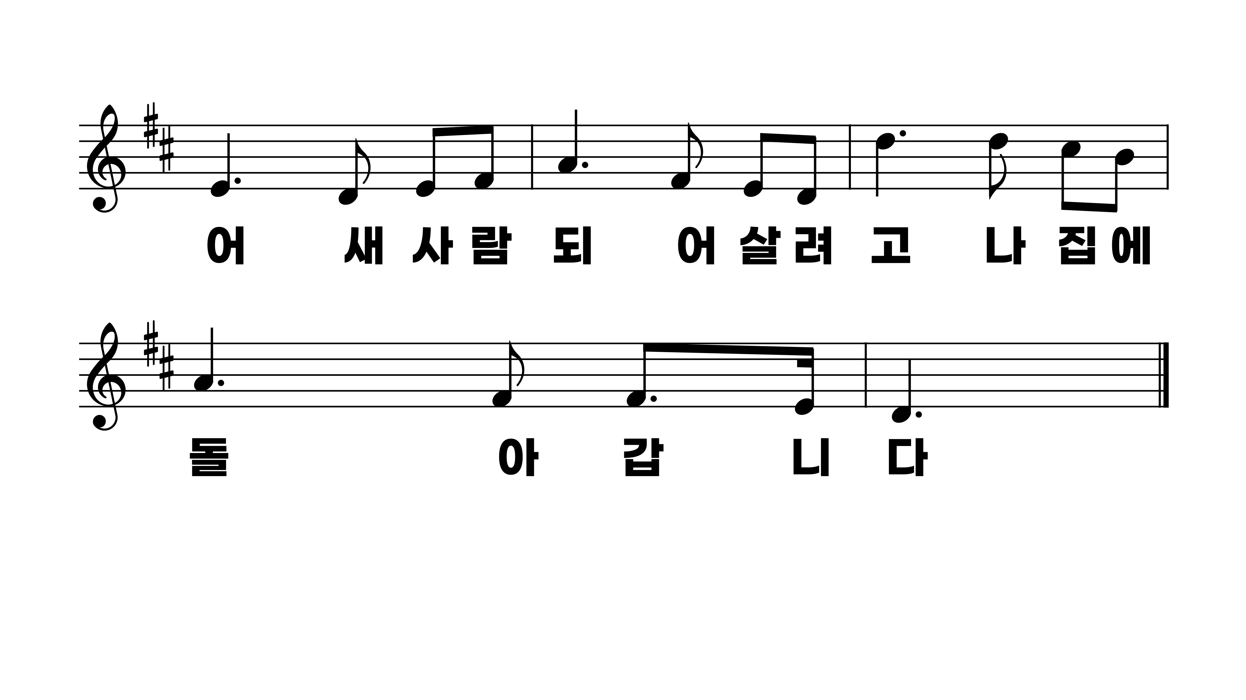
275장 날마다 주와 멀어져
1.날마다주와
2.메마른들과
3.내죄를담당

Slide 4
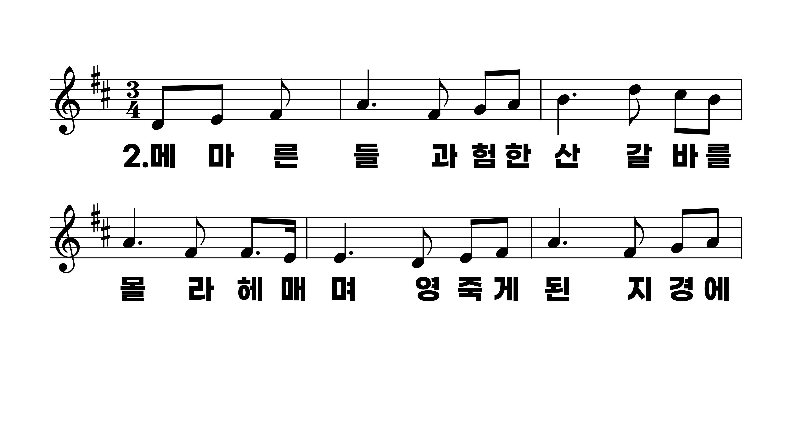
275장 날마다 주와 멀어져
1.날마다주와
2.메마른들과
3.내죄를담당

Slide 5
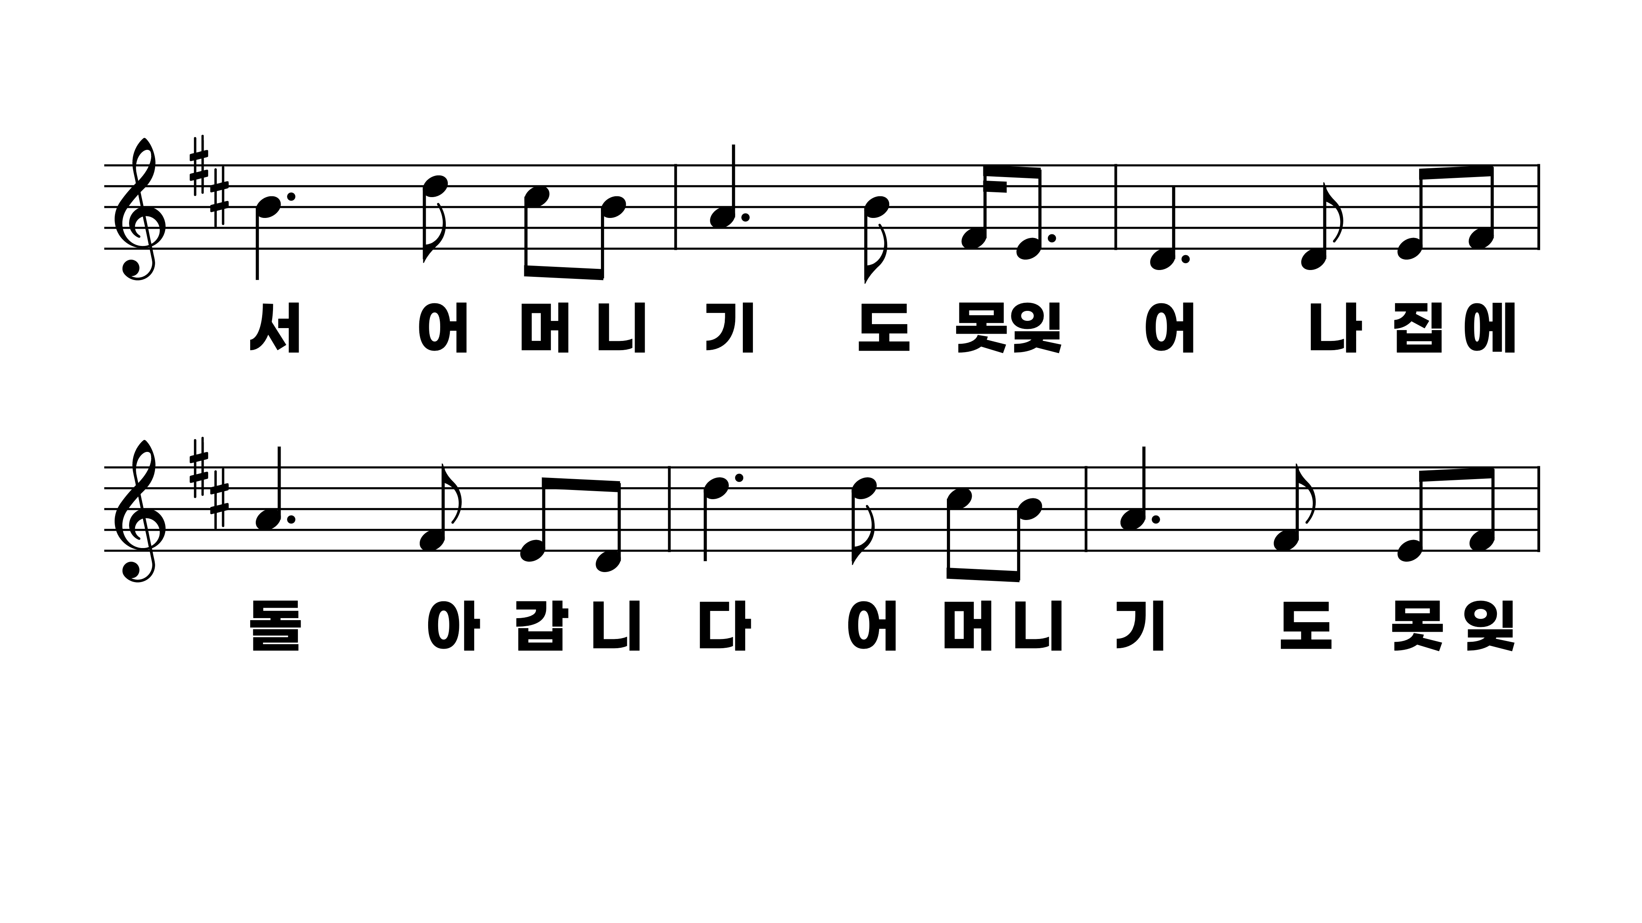
275장 날마다 주와 멀어져
1.날마다주와
2.메마른들과
3.내죄를담당

Slide 6
275장 날마다 주와 멀어져
1.날마다주와
2.메마른들과
3.내죄를담당

Slide 7
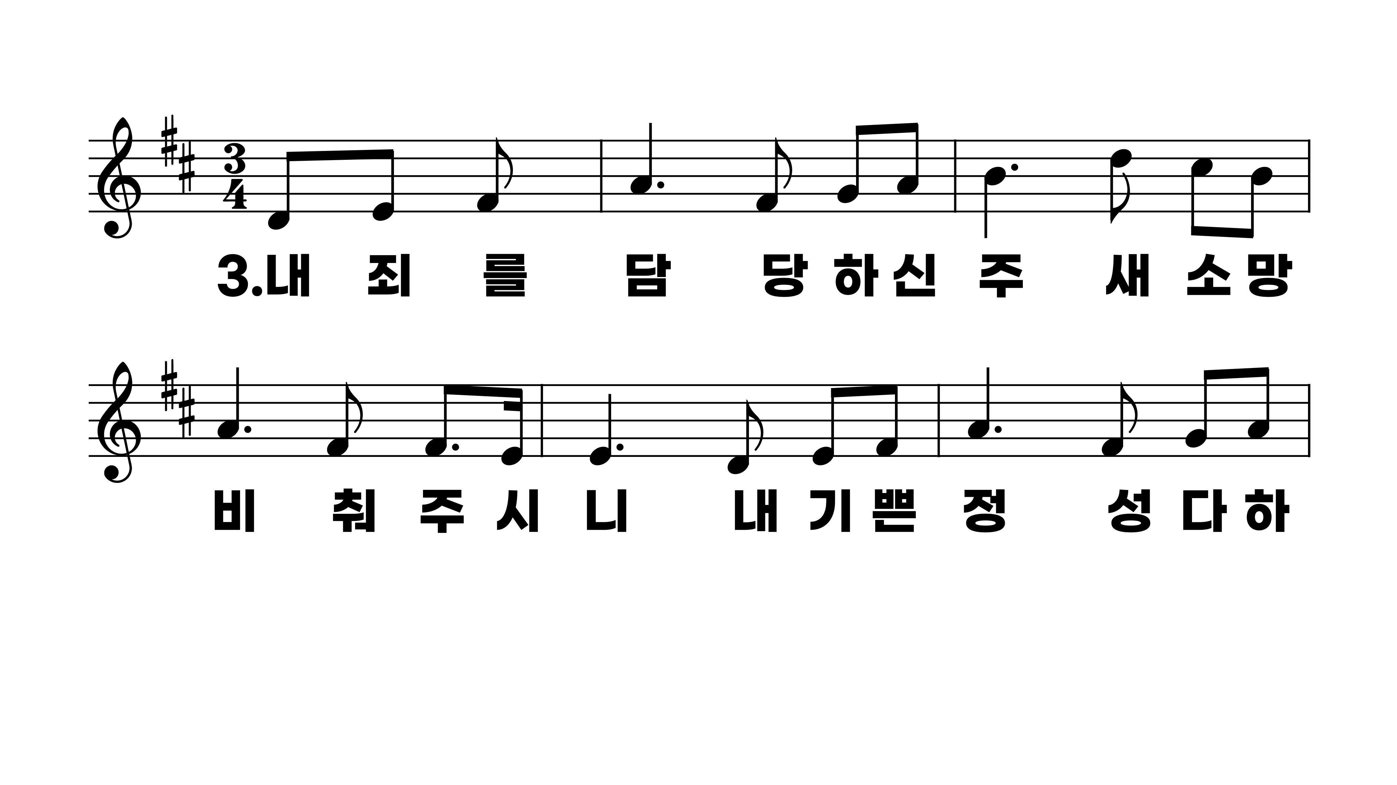
275장 날마다 주와 멀어져
1.날마다주와
2.메마른들과
3.내죄를담당

Slide 8
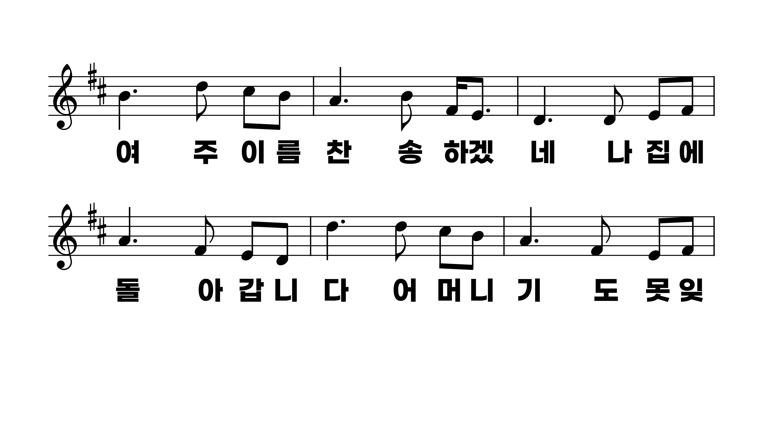
275장 날마다 주와 멀어져
1.날마다주와
2.메마른들과
3.내죄를담당

Slide 9
275장 날마다 주와 멀어져
1.날마다주와
2.메마른들과
3.내죄를담당

